Slide 1


ورقة عمل(17)
أكملي خريطة بوزان
لدورة المهارات الدراسية
مستعينة بالشرائح الست التالية:

Slide 2
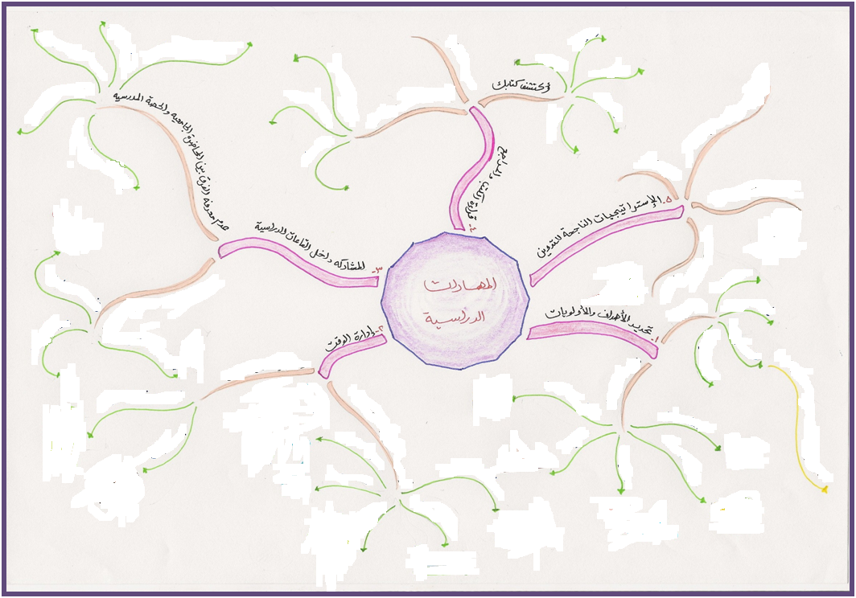

Slide 3





الخلاصة 1
خصائص الأهداف الفاعلة
أن تكون محددة بزمن معقول.
أن تكون واقعية قابلة للتنفيذ.
أن تكون واضحة ومحددة.
أن تكون محسوبة قابلة للقياس.
أن تكون طموحة.

Slide 4

تــرتــيــب الأولــويــات
هام
غير عاجل
عاجل
هام
الناجحون
دائما يخططون
مبكرا لإنجاز
الهام غير العاجل
قبل أن يصبح
عاجلا.
غير عاجل
غير هام
عاجل
غيرهام

Slide 5






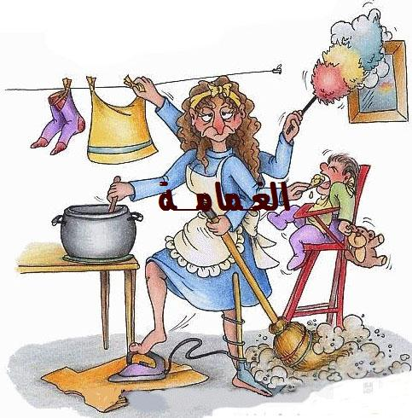

2- أسباب الفشل في إدارة الوقت
ما هي أهم أخطاء سعيدة في إدارة وقتها؟

Slide 6


3- وسائل مثلى لاستثمار الوقت
أجرد وقتك
تجنب مضيعات الوقت

Slide 7
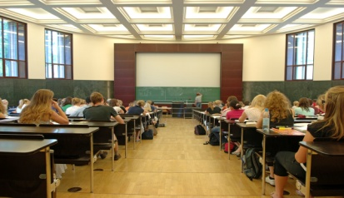



أسباب ضعف مشاركة الطالبات
الجلوس في مكان غير مناسب في أخر الصف او قرب النافذة.
شغل وقتهم بالعبث في الجوال او الأحاديث الجانبية.
عدم الإصغاء داخل المحاضرة وتدون الملاحظات.
عدم فهم نقطة والخجل من إلقاء الأسئلة

Slide 8



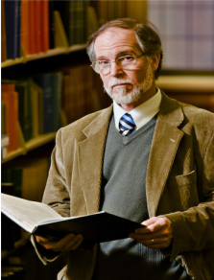
خلاصة عدم معرفتهم للفرق بين المحاضرة الجامعية والحصة المدرسية
الطالبة في المحاضرة الجامعية تلعب دور الباحثة عن المعلومة
حيث تتطلب من الدراسة القراءة في العديد
من المراجع بالإضافة للمرجع الرئيسي
في الأغلب يصعب فهم المحاضرة لو لم تذاكر كل الموضوعات السابقة ذات العلاقة،ويحضر المحاضرة التالية.
في الأغلب يتوقع من الطالبة تدوين وتسجيل كل ما يرد في المحاضرة الدراسية
الأستاذ الجامعي يقوم بشرح المحاور الرئيسية ليعطي صورة شاملة،
وليس من الضروري أن يخوض في شرح كل معلومة بالتفصيل

Slide 9


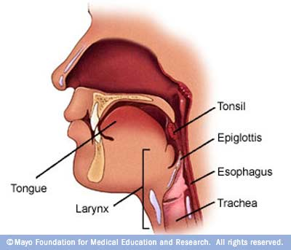

خلاصة الاستراتيجيات الناجحة لتدوين الملاحظات
أولا:استخدام الادوات المناسبة
ثانيا:الاستماع الإنتقائي والاستفادة من مؤشرات المحاضر
ثالثا : ترتيب تدوين الملاحظات
رابعا : الأختزال

